Slide 1
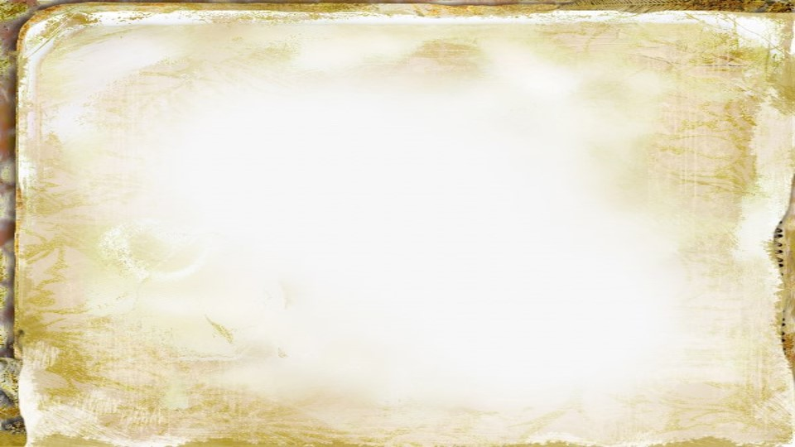


Slide 2
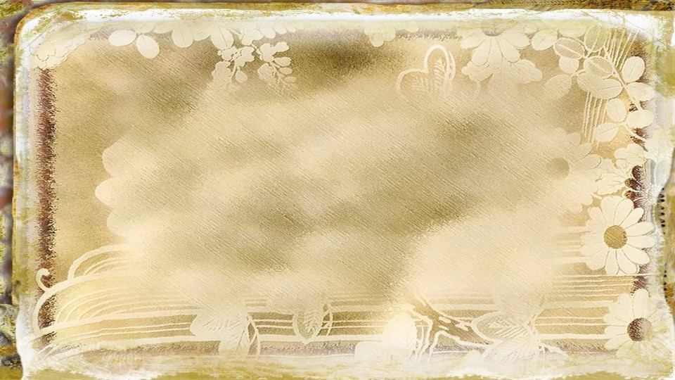
O Melindre
Ógui Lourenço Mauri
Catanduva-SP
09/06/2019

Slide 3
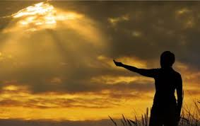

Slide 4
Não tenhas expectativa
Tão larga do semelhante;
Pode estar ele à deriva,
De teu patamar distante.

Slide 5
Cada mente, uma sentença;
Vinga a individualidade!
Não te frustres com a ofensa,
Exercita a humildade!

Slide 6
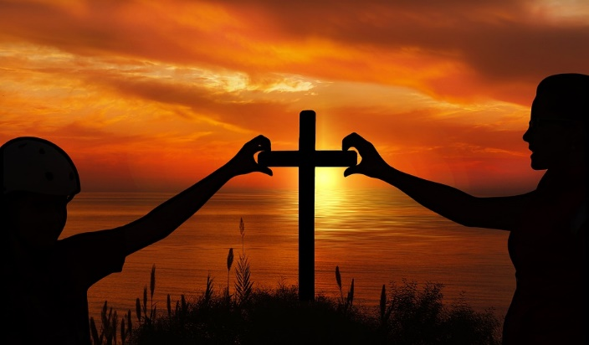

Slide 7
Sabe lidar com alguém
Ligado à maledicência!
Perdoa, para teu bem;
Cala-te, usa a clemência!

Slide 8
Mostra que és boa pessoa
Diante até do que não gostas;
Não te apoquentes à toa,
Sê prudente nas respostas!

Slide 9
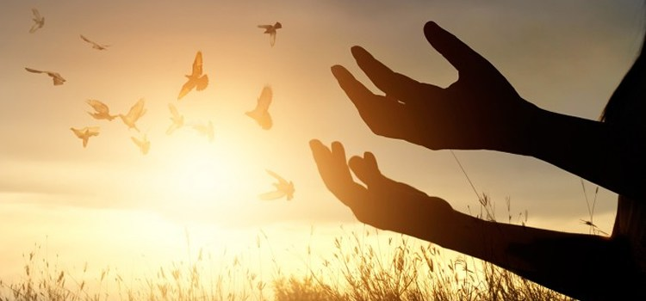

Slide 10
Melindre é filho do orgulho,
Desvencilha-te, pois, disso;
Sai do impasse sem barulho,
Faz com Deus tal compromisso.

Slide 11
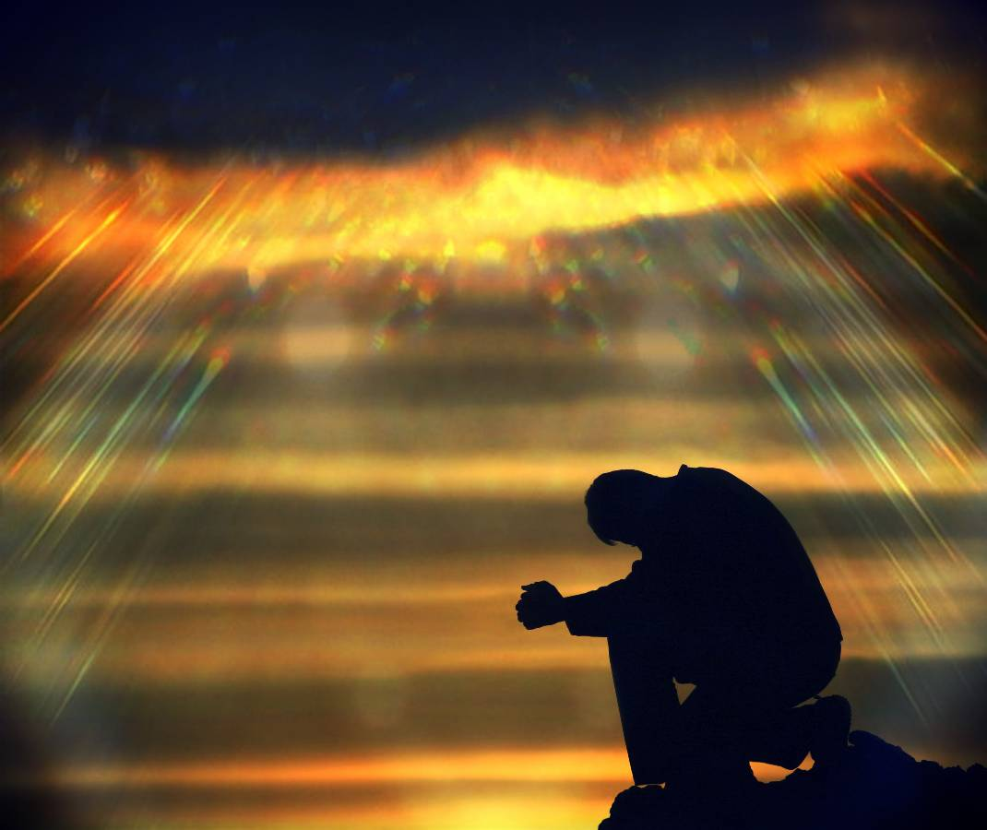

Slide 12
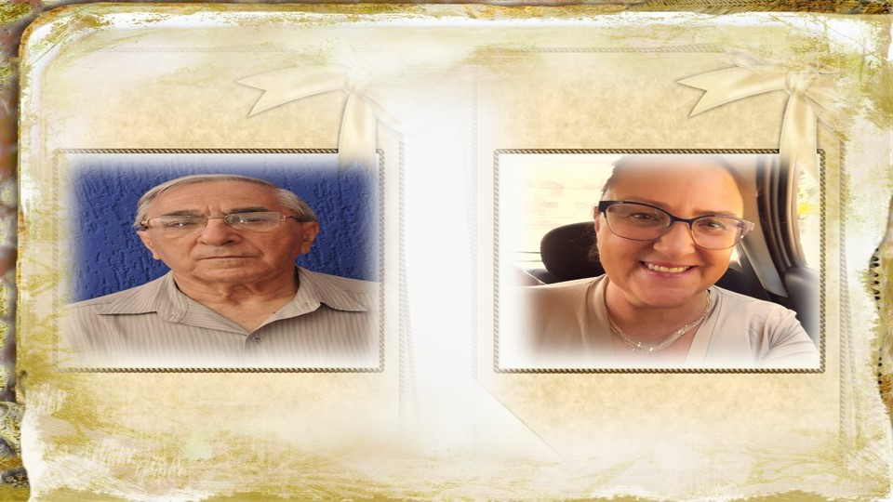
Ògui Lourenço Mauri
Cléo Menegatt

Slide 13
Imagens: Internet e Acervo Pessoal
Texto: Ógui Lourenço Mauri
Música: You Raise me Up-André Rieu
http://www.sergrasan.com.br/cleoslides
Canal no Youtube:
http://www.youtube.com/c/CleoniceMenegattGoelzer
Criação, Formatação e Edição:
Cléo Menegatt
cmenegatt2016@gmail.com

